Slide 1
絕緣體與導體
$$>5\text{eV}$$
如果電子未填滿能帶（稱Conduction） ，未滿能帶內的電子很容易改變狀態。
這些電子非常自由，可以移動。這樣的固體就可以導電，就是導體。

Slide 2
傳導電子的能量與$k$的關係：
$$E\sim E_{min}+αk^{2}=E_{min}+\frac{ℏ^{2}}{2m_{e}^{∗}}k^{2}$$
$m_{e}^{∗}$稱為電子的有效質量。
傳導電子的行為像自由電子！

Slide 3
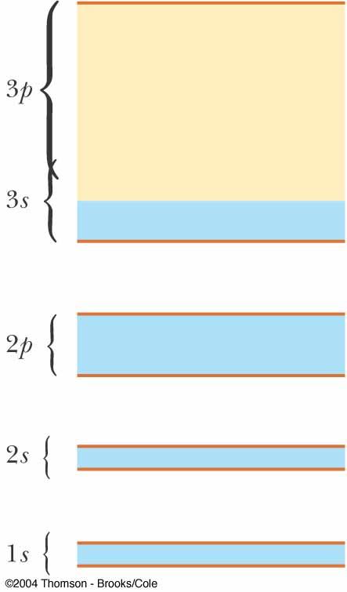
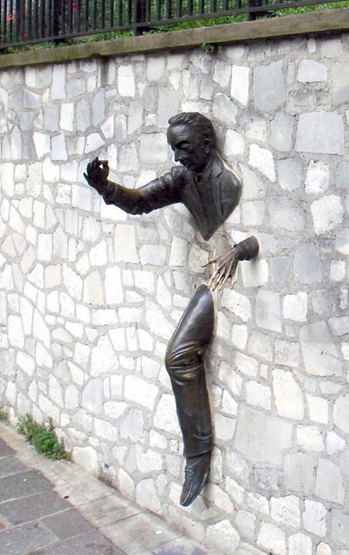
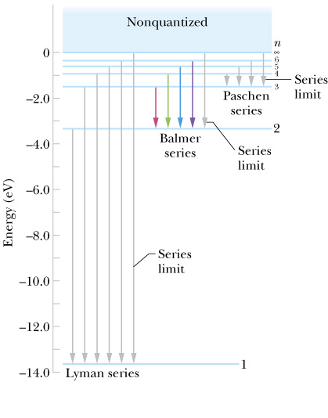
在未填滿的能帶內的電子能態，感覺就像原子能態中的連續能量自由態！
可以證明這些電子在固體內完全自由移動。彷彿沒有原子核存在一般。
就如同氣體中的分子一樣！

Slide 4
在固體中導電電子很像氣體分子！這就稱為自由電子模型。
即使沒有外加電場，電子也是在導體中如氣體分子般混亂地移動！
這個模型有時就稱為無交互作用的理想電子氣體。電子因此作自由運動。
但彼此沒有作用的電子，其實會彼此影響。

Slide 5
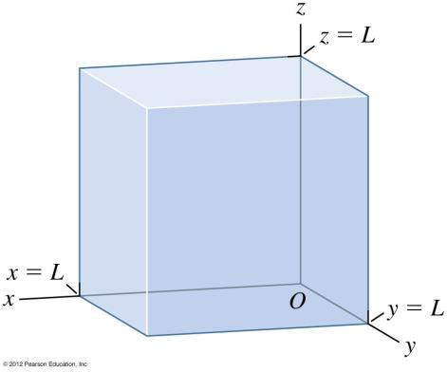
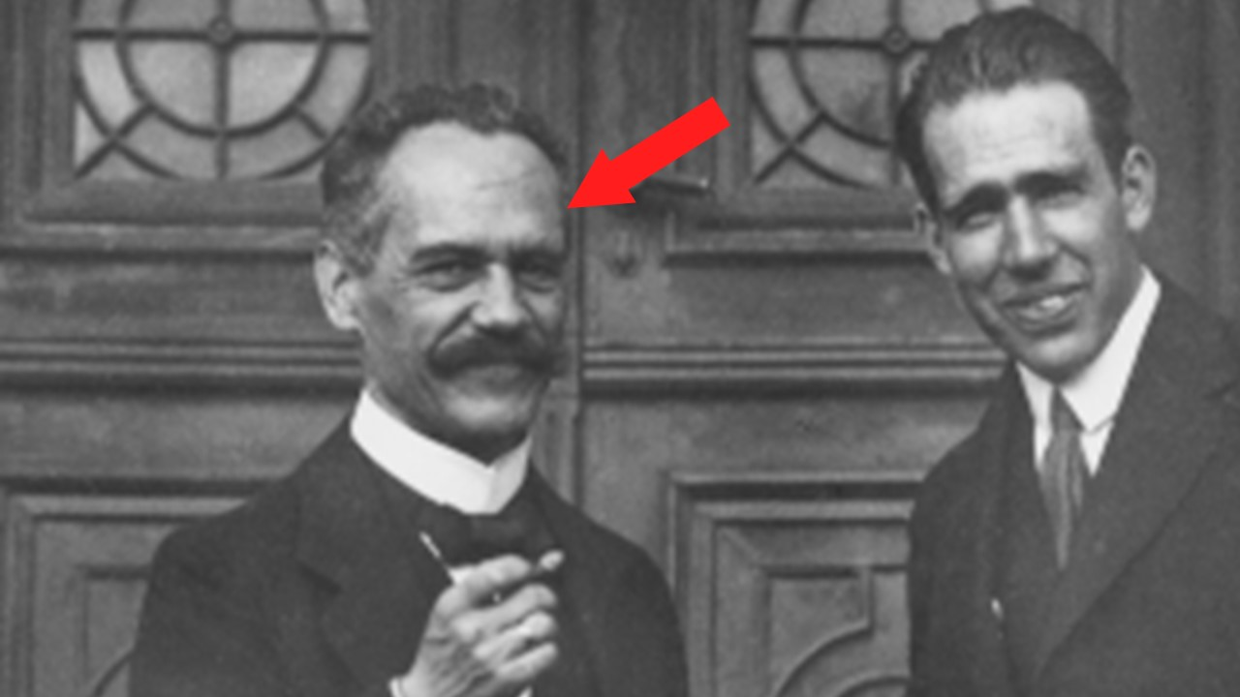
新的量子效應！彼此沒有作用的電子，其實會彼此影響。
描述導電固體，三度空間的Free Electron Model
Non-Interacting Electron Gas (Sommerfeld Model)
$${\hat{H}}_{0}=\frac{p^{2}}{2m}$$
3維空間能量本徵態的定態方程式：
$$Hψ_{E}\left(\vec{r}\right)={\frac{p^{2}}{2m}ψ}_{E}\left(\vec{r}\right)=Eψ_{E}\left(\vec{r}\right)$$
$$\vec{p}=\left(p_{x},p_{y},p_{z}\right)=\left(−iℏ\frac{∂}{∂x},−iℏ\frac{∂}{∂y},−iℏ\frac{∂}{∂z}\right)$$
$$p^{2}=−ℏ^{2}\left[\frac{∂^{2}}{∂x^{2}}+\frac{∂^{2}}{∂y^{2}}+\frac{∂^{2}}{∂z^{2}}\right]=−ℏ^{2}∇^{2}$$
$$Hψ_{E}\left(\vec{r}\right)=−\frac{ℏ^{2}}{2m}{∇^{2}ψ}_{E}\left(\vec{r}\right)=Eψ_{E}\left(\vec{r}\right)$$
將固體的邊界想像為無法透過的箱子。

Slide 6
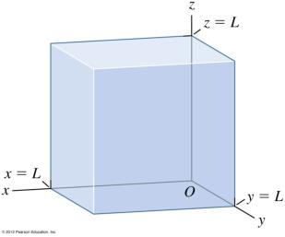
3維箱子Box內自由空間的電子
$$−\frac{ℏ^{2}}{2m}\left(\frac{∂^{2}ψ_{E}}{∂x^{2}}+\frac{∂^{2}ψ_{E}}{∂y^{2}}+\frac{∂^{2}ψ_{E}}{∂z^{2}}\right)=−\frac{ℏ^{2}}{2m}∇^{2}ψ_{E}=Eψ_{E}$$
嘗試將波函數分解為三個變數個別函數的乘積：
$$ψ\left(x,y,z\right)=u\left(x\right)∙v\left(y\right)∙w\left(z\right)$$
代入定態方程式後，再除以$ψ$：
$$−\frac{ℏ^{2}}{2m}\left[vw\frac{d^{2}u}{dx^{2}}\right]−\frac{ℏ^{2}}{2m}\left[uw\frac{d^{2}v}{dy^{2}}\right]−\frac{ℏ^{2}}{2m}\left[uv\frac{d^{2}w}{dz^{2}}\right]=E∙uvw$$
$$−\frac{ℏ^{2}}{2m}\left[\frac{1}{u}\frac{d^{2}u}{dx^{2}}\left(x\right)\right]−\frac{ℏ^{2}}{2m}\left[\frac{1}{v}\frac{d^{2}v}{dy^{2}}\left(y\right)\right]−\frac{ℏ^{2}}{2m}\left[\frac{1}{w}\frac{d^{2}w}{dz^{2}}\left(z\right)\right]=E$$
括號內分別只是$x,y,z$的函數，相加後為常數的唯一可能：
括號內都是常數，訂為$E_{1},E_{2}, E_{3}$。
$$−\frac{ℏ^{2}}{2m}\frac{d^{2}u}{dx^{2}}=E_{1}u$$
$$E_{1}+E_{2}+E_{3}=E$$
三維Box簡化為三個一維Box！
$$−\frac{ℏ^{2}}{2m}\frac{d^{2}v}{dy^{2}}=E_{2}v$$
$$−\frac{ℏ^{2}}{2m}\frac{d^{2}w}{dz^{2}}=E_{3}w$$

Slide 7
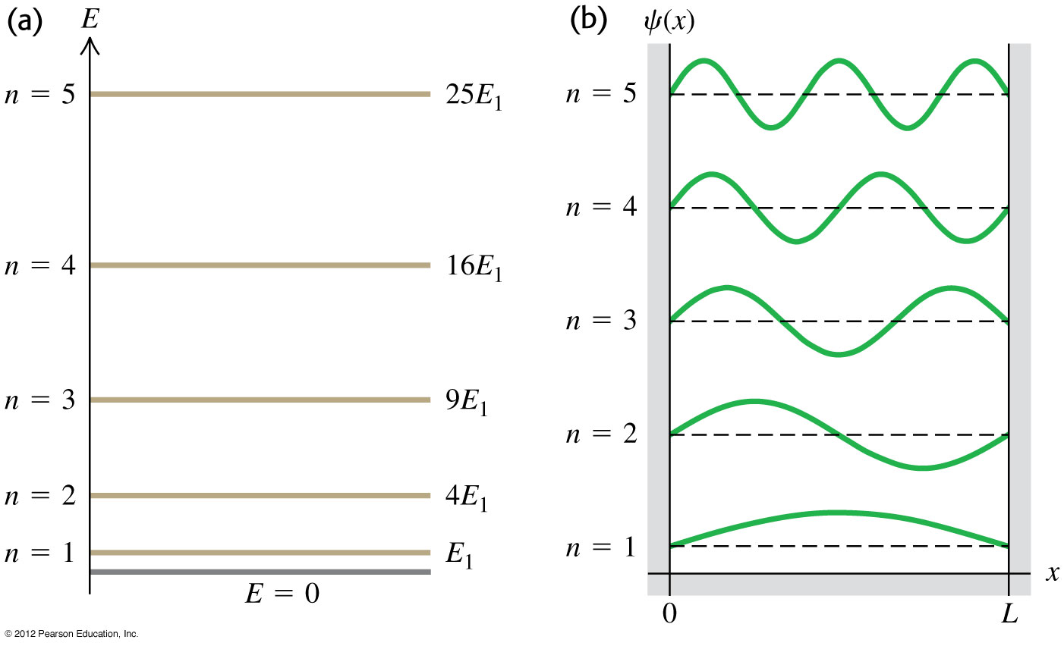
$$k_{n}=\frac{nπ}{a}$$
角波數 Angular Wave Number
$$a$$
$$u_{n}=C\sin\left(\frac{nπ}{a}x\right)$$
$$−\frac{ℏ^{2}}{2m}\frac{d^{2}ψ_{E}\left(x\right)}{dx^{2}}=Eψ_{E}\left(x\right)$$
代入
能量等於：
電子組成波包，群速度為：
$$E_{n}=\left(\frac{ℏ^{2}}{2m}\right)\frac{π^{2}}{a^{2}}n^{2}=\left(\frac{h^{2}}{8ma^{2}}\right)n^{2}$$
$$v_{g}=\frac{∂ω}{∂k}=\frac{1}{ℏ}\frac{∂E}{∂k}=ℏ\frac{k}{m}$$

Slide 8
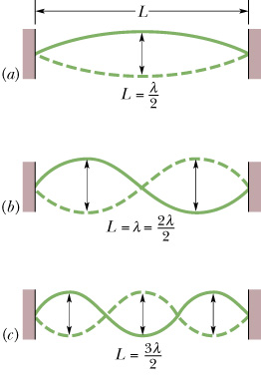
以一維駐波為例：
$$k_{n}=\frac{nπ}{a}$$
在自然數 $n$ 的軸上來討論最容易！
一個自然數 $n$ ，對應一個點，對應一個駐波態。
$$\frac{2L}{c}\left(ν+dν\right)$$
$$\frac{2L}{c}ν$$
$$\frac{2L}{c}dν$$
$$E_{n}=\left(\frac{h^{2}}{8ma^{2}}\right)n^{2}$$

Slide 9
三維Box簡化為三個一維Box！
別忘了：自由電子氣的電子還是比較像波！
注意箱壁上波函數必須是零！
每一個方向有一個量子數，
一組$\left(n_{x},n_{y},n_{z}\right)$對應一個態！
$$k_{x}$$
$$u=\sqrt{\frac{2}{L}}\sin\left(\frac{n_{x}π}{L}x\right)$$
$$v=\sqrt{\frac{2}{L}}\sin\left(\frac{n_{y}π}{L}y\right)$$
$$w=\sqrt{\frac{2}{L}}\sin\left(\frac{n_{z}π}{L}z\right)$$
$$E_{1}=\left(\frac{ℏ^{2}}{2m}\right)\frac{π^{2}}{L^{2}}n_{x}^{2}$$
$$E_{2}=\left(\frac{ℏ^{2}}{2m}\right)\frac{π^{2}}{L^{2}}n_{y}^{2}$$
$$E_{3}=\left(\frac{ℏ^{2}}{2m}\right)\frac{π^{2}}{L^{2}}n_{z}^{2}$$
$$E=\frac{{ℏ^{2}π}^{2}}{2mL^{2}}\left(n_{x}^{2}+n_{y}^{2}+n_{z}^{2}\right)$$
$$ψ\left(x,y,z\right)={\left(\frac{2}{L}\right)}^{\frac{3}{2}}\sin\left(\frac{n_{x}π}{L}x\right)\sin\left(\frac{n_{y}π}{L}y\right)\sin\left(\frac{n_{z}π}{L}z\right)$$

Slide 10
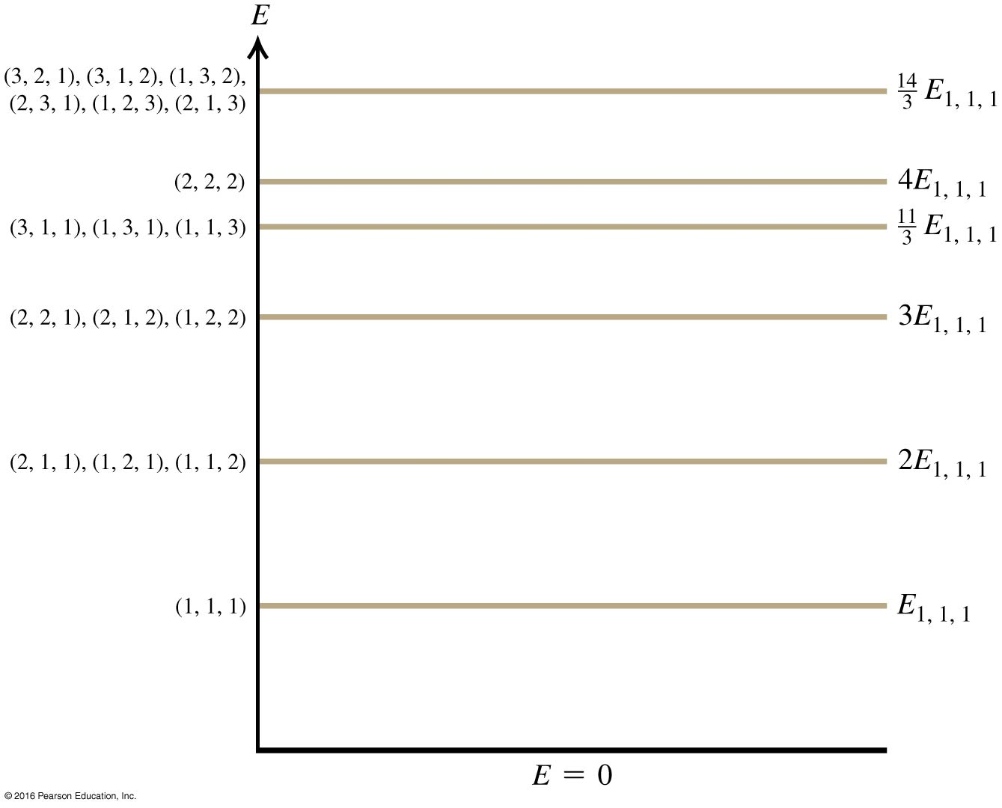
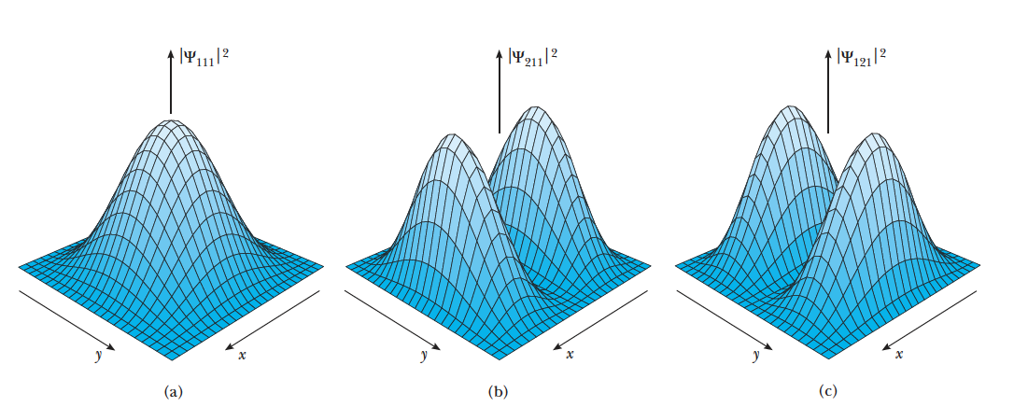
這是三維箱子內單一電子的定態能階與波函數。
其實比較像空腔輻射！
基態 Ground State

Slide 11
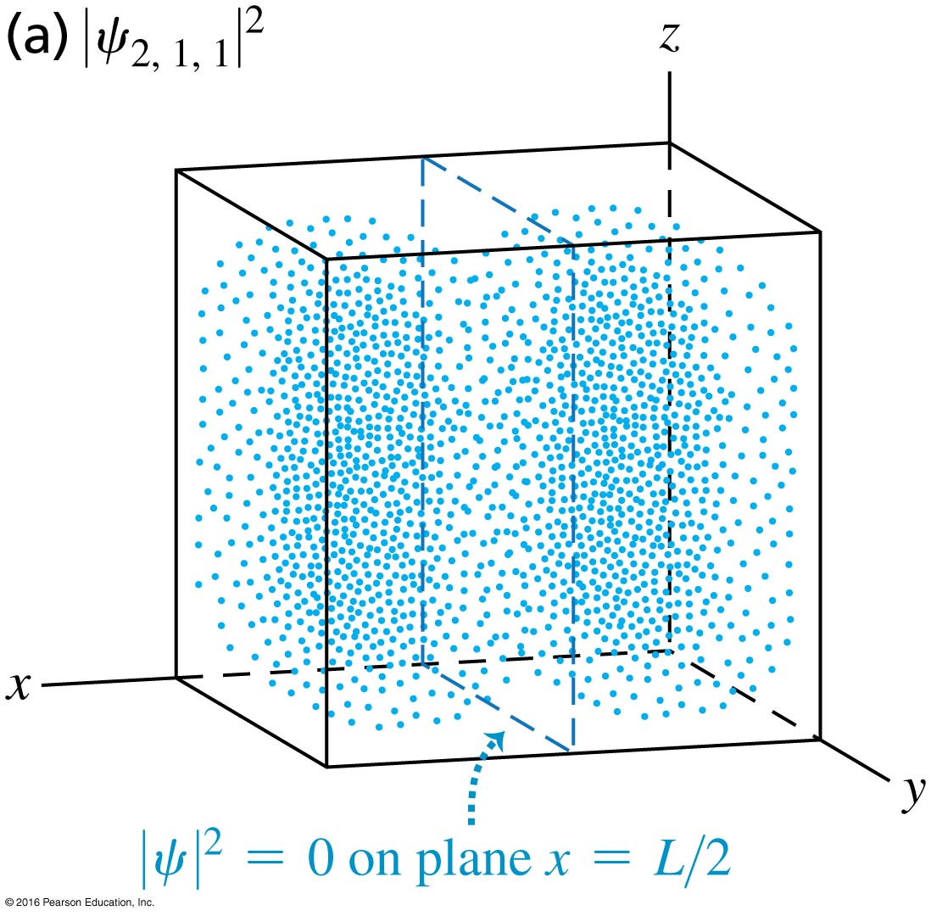
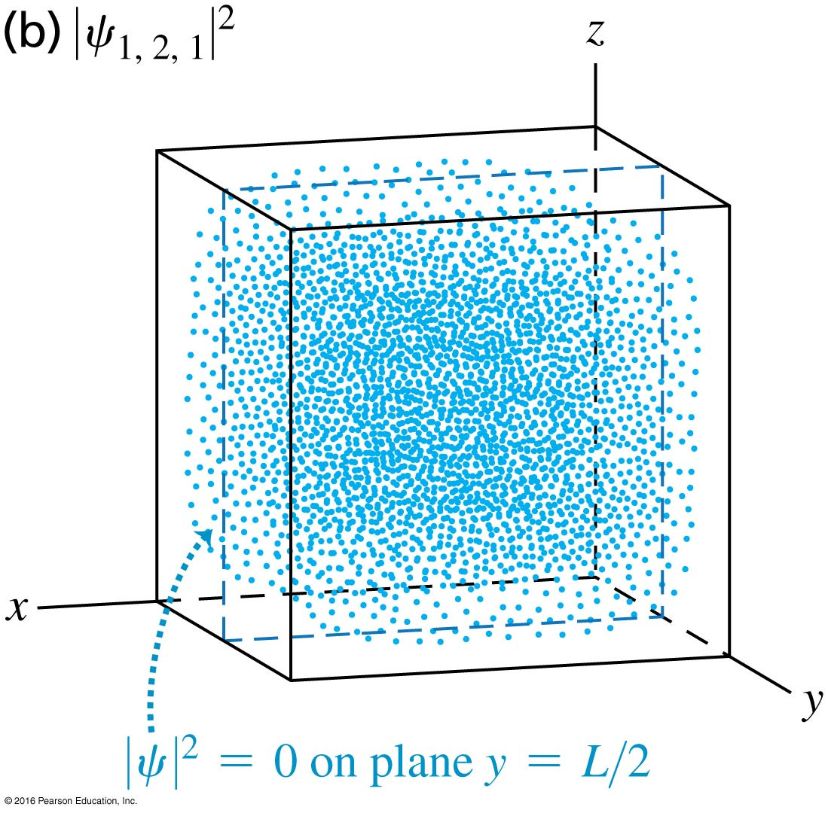
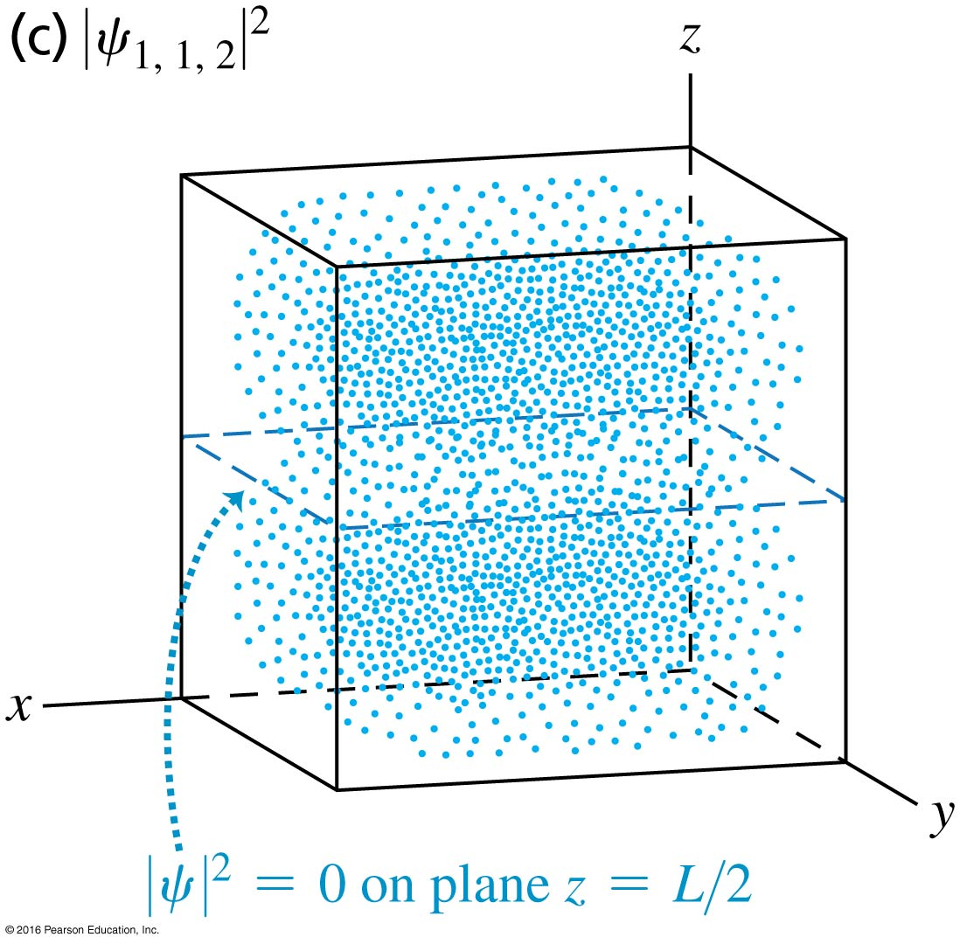

Slide 12
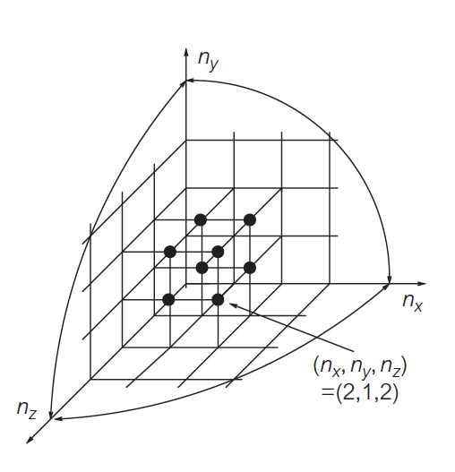
能態的分布還可以用另一個圖像來表示，當量子數大時使用更加方便：
$$\sin\left(\frac{n_{x}π}{L}x\right)\sin\left(\frac{n_{y}π}{L}y\right)\sin\left(\frac{n_{z}π}{L}z\right)$$
一組$\left(n_{x},n_{y},n_{z}\right)$對應一個態！
以$\left(n_{x},n_{y},n_{z}\right)畫$一空間，一個態即是一個點，在此空間內狀態分佈的密度是$1$！
$$E=\frac{{ℏ^{2}π}^{2}}{2mL^{2}}\left(n_{x}^{2}+n_{y}^{2}+n_{z}^{2}\right)$$
這圖除了狀態的分佈，其實也標示出了狀態的能量$E$。
$n_{x}^{2}+n_{y}^{2}+n_{z}^{2}$是$在\left(n_{x},n_{y},n_{z}\right)$空間中，與原點的距離平方。恰等於$\frac{2mL^{2}}{{ℏ^{2}π}^{2}}E$。
代表態的點距離原點越遠，能量越大！

Slide 13
電子氣是把$N$個彼此無作用的自由電子放入箱中。
彼此無作用，所以這些電子就會選擇進入以上所得到的單一電子定態。
現在問：如果溫度為零，電子的狀態會是如何？
根據波茲曼分佈，
彼此不干擾的電子個自都會選擇進入能量最低的狀態。
$$n_{x}=n_{y}=n_{z}=1$$
基態 Ground State

Slide 14
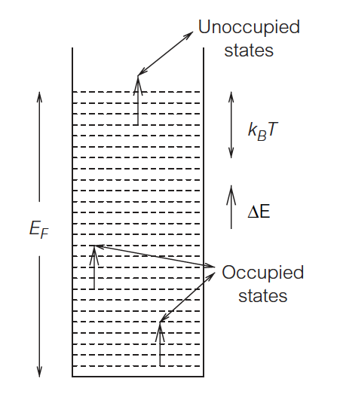
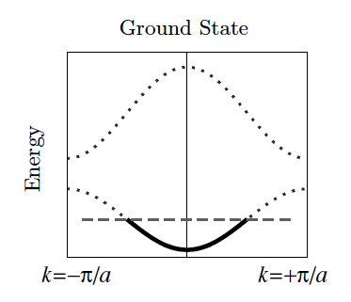
電子等費米子卻有奇特的社交規則：
電子滿足不形容原理：兩個電子不能占據同一個量子態。
電子會一個一個由下往上填，就是由最低的能階向上一一配置！
一個量子狀態，只能放置一個電子。
所以彼此不作用的自由電子，彼此卻好像有一個不能忽略的排斥作用。
電子能填到的最高能量，就稱為費米能量Fermi Energy：$E_{F}$。
$$E_{F}$$

Slide 15
而且只有能量略低於$E_{F}$的電子才有機會透過加熱或加電場改變狀態！
其餘的電子，改變的機會都已被其他電子佔據。
可見固體的性質，常是由電子在能量接近$E_{F}$時的行為所決定！
費米能量$E_{F}$顯然由自由電子個數$N$決定，
如何由電子個數$N$計算費米能量$E_{F}$？

Slide 16
因為一個量子態只能容納一個電子，
可見：能量低於費米能量$E_{F}$的能態的數目就是電子個數$N$。計算能態數目即可。
在$\left(n_{x},n_{y},n_{z}\right)$空間，一個態即是一個點，狀態分佈的密度是$1$！
$$E=\frac{{ℏ^{2}π}^{2}}{2mL^{2}}\left(n_{x}^{2}+n_{y}^{2}+n_{z}^{2}\right)$$
定義與原點距離：
$$n=\sqrt{n_{x}^{2}+n_{y}^{2}+n_{z}^{2}}$$
$$E=\frac{{ℏ^{2}π}^{2}}{2mL^{2}}n^{2}$$
因此能量小於$E_{F}$的態， 距離平方$n^{2}$就小於$\frac{2mL^{2}}{{ℏ^{2}π}^{2}}E_{F}$。將此值記為$R^{2}$。
對應的點就在一半徑為$R$的球內，因狀態分佈密度是$1$，球體積就是狀態數目。

Slide 17
有電子佔據的態，對應的點就在一半徑$R$的八分之一球內，
因狀態分佈的密度是$1$，八分之一球的體積就是狀態數目。
$$R$$
$$\frac{1}{8}\int_{n^{2}<R^{2}}{d^{3}\vec{n}}=\frac{1}{8}\frac{4}{3}πR^{3}$$
$$\frac{2mL^{2}}{{ℏ^{2}π}^{2}}E_{F}≡R^{2}$$
能量低於費米能量$E_{F}$的能態的數目乘$2$就是電子個數$N$。
$$N=2∙\frac{1}{6}πR^{3}=2∙\frac{1}{6}π{\left(\frac{2mL^{2}}{{ℏ^{2}π}^{2}}E_{F}\right)}^{\frac{3}{2}}=\frac{1}{3}πL^{3}{\left(\frac{2m}{{ℏ^{2}π}^{2}}E_{F}\right)}^{\frac{3}{2}}$$
$$E_{F}=\frac{{ℏ^{2}π}^{2}}{2m}{\left(\frac{3}{π}\frac{N}{L^{3}}\right)}^{\frac{2}{3}}=\frac{{ℏ^{2}π}^{2}}{2m}{\left(\frac{3}{π}n_{e}\right)}^{\frac{2}{3}}$$
$$n_{e}=\frac{N}{V}$$
$E_{F}$由單位體積電子數決定：
以銅為例，代入$n_{e}$，
$$E_{F}\sim 7 eV\sim k∙80000 K$$
費米能量高達$80000$度的熱能。
電子速度高達$0.1c$。
這表示電子氣在溫度為零，能量最低時，電子必然是充滿動能！
民主的活力？☺
量子驚奇！

Slide 18
$$E=\frac{{ℏ^{2}π}^{2}}{2mL^{2}}n^{2}$$
有了這個圖像，$N$個電子總能量也能計算。已知定態的能量為：
能量接近在$E$與$E+dE$之間的$\text{態}$，代表的點就位於半徑$n$、厚度$dn$的球殼內。
球殼內狀態數目就是球殼體積：
$$4πn^{2}∙dn$$
若以$E$表示，這個量記為$g\left(E\right)$，稱狀態數密度density of states.
$球殼內$總能量即是狀態的能量乘狀態數，接著再加總至費米能量對應的半徑$R$：
$$E_{Total}=\int_{0}^{R}{dn∙\frac{2}{8}4πn^{2}∙\frac{{ℏ^{2}π}^{2}}{2mL^{2}}n^{2}}=\frac{{ℏ^{2}π}^{2}}{2mL^{2}}\frac{π}{5}R^{5}=\frac{{ℏ^{2}π}^{3}}{10m}{\left(\frac{3}{π}N\right)}^{\frac{5}{3}}V^{−\frac{2}{3}}$$
$$N=\frac{1}{3}πR^{3}$$
$$n_{z}$$
$$dn∝\frac{dE}{\sqrt{E}}$$
$$n∝\sqrt{E}$$
$$dn∝\frac{dE}{\sqrt{E}}$$
$$n$$
$$n_{y}$$
$$n_{x}$$

Slide 19
$$E_{Total}∝V^{−\frac{2}{3}}$$
能量隨體積減少而變大，壓縮電子氣會增加其內能。
可見電子氣如理想氣體一般，有一個對外的壓力！
$$E_{Total}=\frac{{ℏ^{2}π}^{3}}{10m}{\left(\frac{3}{π}N\right)}^{\frac{5}{3}}V^{−\frac{2}{3}}$$
$$P=−\frac{∂E_{Total}}{∂V}=\frac{{ℏ^{2}π}^{3}}{15m}{\left(\frac{3}{π}\frac{N}{V}\right)}^{\frac{5}{3}}$$
$$n_{e}=\frac{N}{V}$$
壓力由單位體積電子數決定：
壓力與體積滿足特定關係：
$$PV^{\frac{5}{3}}=\frac{{ℏ^{2}π}^{3}}{15m}{\left(\frac{3}{π}N\right)}^{\frac{5}{3}}$$
右邊是常數，這就是電子氣溫度為零時的狀態方程式！

Slide 20
這是可以測量驗證的。
物質的體積變化比例與壓力變化成正比！
$$∆P=−B∙\frac{∆V}{V}$$
$B$是體積彈性係數Bulk Modulus
$$P=nRT∙V^{−1}$$
等溫理想氣體
$$B=−\frac{dP}{dV}∙V=nRTV^{−1}=P$$
$$P=c∙V^{−γ}$$
絕熱理想氣體
$$B=−\frac{dP}{dV}∙V=γcV^{−γ}=γP=1.4P$$
$$B=1.4P$$
$$PV^{\frac{5}{3}}=c$$
電子氣的狀態方程式！
$$B=−\frac{dP}{dV}∙V=−\frac{d}{dV}cV^{−\frac{5}{3}}∙V=c\frac{5}{3}V^{−\frac{5}{3}}=\frac{5}{3}P$$
$$B=\frac{5}{3}P=\frac{{ℏ^{2}π}^{3}}{9m}{\left(\frac{3}{π}n\right)}^{\frac{5}{3}}$$
體積彈性係數也由單位體積電子數決定。

Slide 21
因此全同粒子的狀態，在粒子互換後實驗結果必須不變！
物理學家透過實驗發現：Two electrons are indistinguishable!
因此多個粒子的狀態必須加上一個額外的條件：
有關兩個電子測量，在兩者交換後必須與交換前結果必須相同！

Slide 22
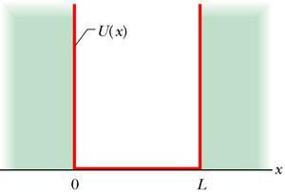
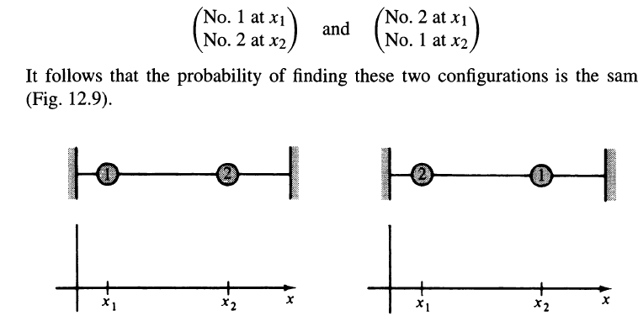
$$a$$
設定無限大位能井中，有一個電子處於$n=1$狀態，一個電子處於 $n=2$狀態。
兩個以上粒子的波函數是各個粒子位置$x_{1,2}$的函數。
我可以寫下兩個可能的波函數：
$$ψ_{n=1}\left(x_{1}\right)∙ψ_{n=2}\left(x_{2}\right)$$
$$ψ_{1}\left(x_{2}\right)∙ψ_{2}\left(x_{1}\right)$$
但很明顯這兩個波函數都不適合，不是在互換下不變！

Slide 23
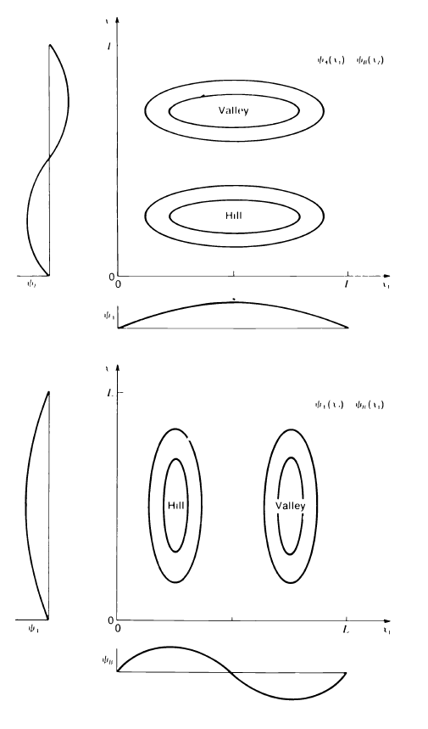
$$x_{2}$$
$$ψ_{1}\left(x_{1}\right)∙ψ_{2}\left(x_{2}\right)$$
等機率線
$$x_{1}$$
$$x_{2}$$
$$ψ_{1}\left(x_{2}\right)∙ψ_{2}\left(x_{1}\right)$$
$$x_{1}$$
這兩個狀態不可能是兩個全同電子能存在的狀態！

Slide 24
$$a$$
$$ψ_{n=1}\left(x_{1}\right)∙ψ_{n=2}\left(x_{2}\right)$$
$$ψ_{1}\left(x_{2}\right)∙ψ_{2}\left(x_{1}\right)$$
但這兩個狀態的和與差，這兩個線性組合卻是在互換下不變的！
$$ψ_{S}\left({x_{1},x}_{2}\right)=\frac{1}{\sqrt{2}}\left[ψ_{1}\left(x_{1}\right)∙ψ_{2}\left(x_{2}\right)+ψ_{1}\left(x_{2}\right)∙ψ_{2}\left(x_{1}\right)\right]$$
$$ψ_{A}\left({x_{1},x}_{2}\right)=\frac{1}{\sqrt{2}}\left[ψ_{1}\left(x_{1}\right)∙ψ_{2}\left(x_{2}\right)−ψ_{1}\left(x_{2}\right)∙ψ_{2}\left(x_{1}\right)\right]$$

Slide 25
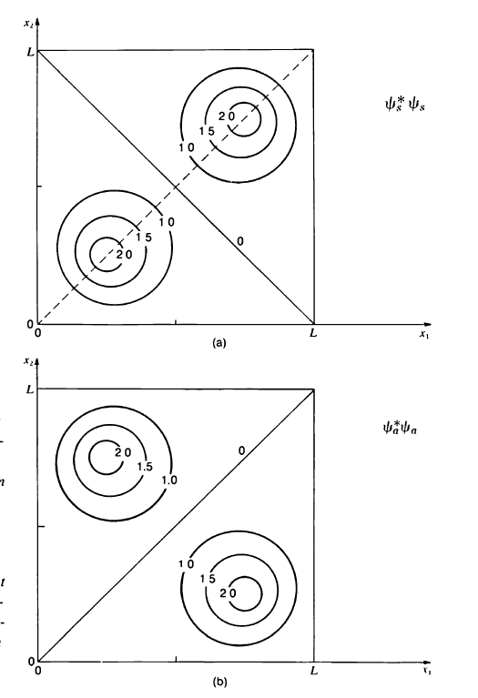
$$ψ_{S}\left({x_{1},x}_{2}\right)=\frac{1}{\sqrt{2}}\left[ψ_{1}\left(x_{1}\right)∙ψ_{2}\left(x_{2}\right)+ψ_{1}\left(x_{2}\right)∙ψ_{2}\left(x_{1}\right)\right]$$
$$x_{1}↔x_{2}$$
$$ψ_{S}\left({x_{1},x}_{2}\right)=\frac{1}{\sqrt{2}}\left[ψ_{1}\left(x_{2}\right)∙ψ_{2}\left(x_{1}\right)+ψ_{1}\left(x_{1}\right)∙ψ_{2}\left(x_{2}\right)\right]$$
$$ψ_{A}\left({x_{1},x}_{2}\right)=\frac{1}{\sqrt{2}}\left[ψ_{1}\left(x_{1}\right)∙ψ_{2}\left(x_{2}\right)−ψ_{1}\left(x_{2}\right)∙ψ_{2}\left(x_{1}\right)\right]$$
$$x_{1}↔x_{2}$$
$$ψ_{A}\left({x_{1},x}_{2}\right)=\frac{1}{\sqrt{2}}\left[ψ_{1}\left(x_{2}\right)∙ψ_{2}\left(x_{1}\right)−ψ_{1}\left(x_{1}\right)∙ψ_{2}\left(x_{2}\right)\right]$$
機率密度的粒子互換下不變！
注意兩個粒子位置接近$x_{1}\sim x_{2}$的機率很小！
這兩個狀態才有可能是兩個全同電子能存在的狀態！

Slide 26
全同粒子
1
2
$$x_{1}↔x_{2}$$
當兩粒子互換
$${\left|ψ\left(x_{1},x_{2}\right)\right|}^{2}={\left|ψ\left(x_{2},x_{1}\right)\right|}^{2}$$
實驗觀察結果不變，波函數的絕對值必須不變。
波函數必須加上額外條件，有兩種可能：
Symmetric
$$ψ_{S}\left(x_{1},x_{2}\right)=ψ_{S}\left(x_{2},x_{1}\right)$$
波色子
Anti-Symmetric
$$ψ_{A}\left(x_{1},x_{2}\right)=−ψ_{A}\left(x_{2},x_{1}\right)$$
費米子
這是實驗證實的結果！
反對稱態之下，兩個粒子位置接近$x_{1}\sim x_{2}$的機率很小！

Slide 27
雙全同粒子波函數有兩種可能：
波色子
$$ψ\left(x_{1},x_{2}\right)=ψ\left(x_{2},x_{1}\right)$$
費米子
$$ψ\left(x_{1},x_{2}\right)=−ψ\left(x_{2},x_{1}\right)$$
我們可以從$ψ_{A}\left(x_{1}\right)∙ψ_{B}\left(x_{2}\right)$出發，強制對稱條件可以符合：
$$ψ_{A}\left(x_{1}\right)ψ_{B}\left(x_{2}\right)→ψ_{S}\left({x_{1},x}_{2}\right)=\frac{1}{\sqrt{2}}\left[ψ_{A}\left(x_{1}\right)ψ_{B}\left(x_{2}\right)+ψ_{A}\left(x_{2}\right)ψ_{B}\left(x_{1}\right)\right]$$
加上去的第二項，其實是原來波函數$1↔2$互換，加上去，結果自然是對稱的！
這樣的方法很容易擴展到粒子數大於2的情況：
$$ψ_{A}\left(x_{1}\right)ψ_{B}\left(x_{2}\right)ψ_{C}\left(x_{3}\right)→ψ_{S}\left({x_{1},x}_{2},x_{3}\right)\sim ψ_{A}\left(x_{1}\right)ψ_{B}\left(x_{2}\right)ψ_{C}\left(x_{3}\right)+$$
$$ψ_{A}\left(x_{2}\right)ψ_{B}\left(x_{1}\right)ψ_{C}\left(x_{3}\right)+ψ_{A}\left(x_{1}\right)ψ_{B}\left(x_{3}\right)ψ_{C}\left(x_{2}\right)+ψ_{A}\left(x_{2}\right)ψ_{B}\left(x_{3}\right)ψ_{C}\left(x_{1}\right)+$$
$$ψ_{A}\left(x_{3}\right)ψ_{B}\left(x_{1}\right)ψ_{C}\left(x_{2}\right)+ψ_{A}\left(x_{3}\right)ψ_{B}\left(x_{2}\right)ψ_{C}\left(x_{1}\right)$$
就是將所有可能互換形成的波函數都加起來，結果自然是對稱的！
驗證：任意兩個粒子互換，波函數是不變的！
$$ψ_{S}\left({x_{1},x}_{2},x_{3}\right)＝ψ_{S}\left({x_{2},x}_{1},x_{3}\right)$$
這就稱為對稱化，波色子量子系統必定得選擇對稱化後的狀態。

Slide 28
要反對稱化也不難，
$$ψ_{A}\left(x_{1}\right)ψ_{B}\left(x_{2}\right)→ψ_{A}\left({x_{1},x}_{2}\right)=\frac{1}{\sqrt{2}}\left[ψ_{A}\left(x_{1}\right)ψ_{B}\left(x_{2}\right)−ψ_{A}\left(x_{2}\right)ψ_{B}\left(x_{1}\right)\right]$$
推廣到到3個粒子的情況：
$$ψ_{A}\left(x_{1}\right)ψ_{B}\left(x_{2}\right)ψ_{C}\left(x_{3}\right)→ψ_{A}\left({x_{1},x}_{2},x_{3}\right)\sim ψ_{A}\left(x_{1}\right)ψ_{B}\left(x_{2}\right)ψ_{C}\left(x_{3}\right)$$
$$−ψ_{A}\left(x_{2}\right)ψ_{B}\left(x_{1}\right)ψ_{C}\left(x_{3}\right)−ψ_{A}\left(x_{1}\right)ψ_{B}\left(x_{3}\right)ψ_{C}\left(x_{2}\right)+ψ_{A}\left(x_{2}\right)ψ_{B}\left(x_{3}\right)ψ_{C}\left(x_{1}\right)+$$
$$+ψ_{A}\left(x_{3}\right)ψ_{B}\left(x_{1}\right)ψ_{C}\left(x_{2}\right)−ψ_{A}\left(x_{3}\right)ψ_{B}\left(x_{2}\right)ψ_{C}\left(x_{1}\right)$$
驗證：任意兩個粒子互換，波函數變號！
$$ψ_{A}\left({x_{1},x}_{2},x_{3}\right)＝−ψ_{A}\left({x_{2},x}_{1},x_{3}\right)$$
稱為反對稱化，費米子量子系統必定得選擇反對稱化後的狀態。
很容易看出來若有兩個粒子的狀態相同，反對稱化後就會為零。
這就是不相容原理的源頭。
但這樣的符號比較複雜，原則上可行，粒子多了就很難用。

Slide 29
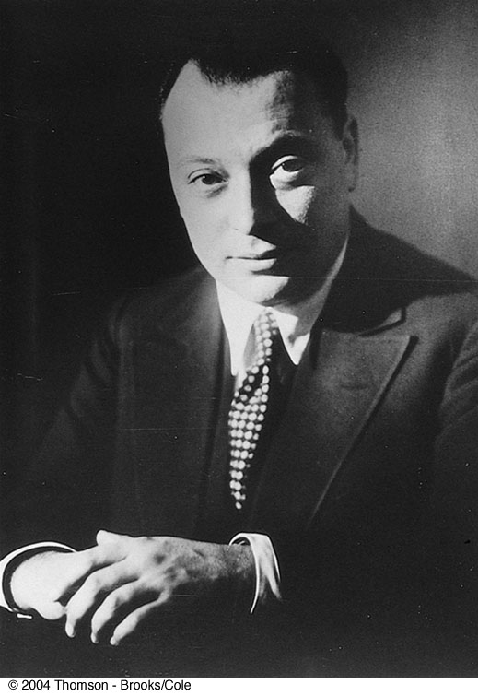
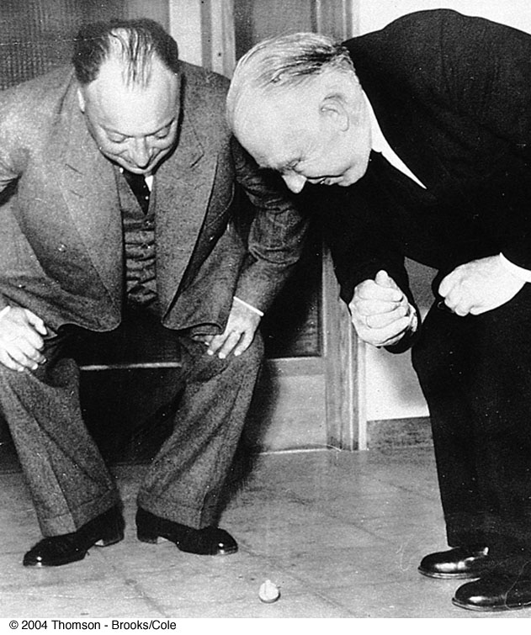
將兩個電子互換時，包力假設波函數大小相等，但多一負號。
$$ψ\left(x_{1},x_{2}\right)=−ψ\left(x_{2},x_{1}\right)$$
若兩電子存於同一態$φ$，
$$ψ\left(x_{1},x_{2}\right)=cφ\left(x_{1}\right)φ\left(x_{2}\right)=−ψ\left(x_{2},x_{1}\right)=−cφ\left(x_{2}\right)φ\left(x_{1}\right)$$
$$c=0$$
則波函數為零
任兩電子不能存於同一量子態！
Pauli Exclusion Principle (1925)

Slide 30
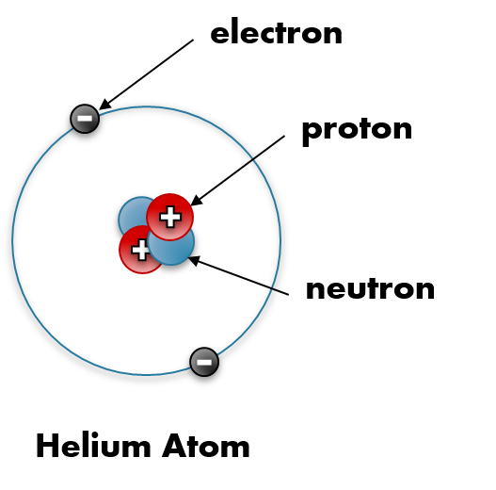

Slide 31
氦的原子核就完全如同氫的原子核，只是原子核電量加大！
氦原子核，將給周圍的電子如同氫原子核一樣的庫倫位能。
因此，電子能態就完全如同氫原子，只要代入新的原子核電量。
可以用同樣的量子數$nlm$來標記！

Slide 32
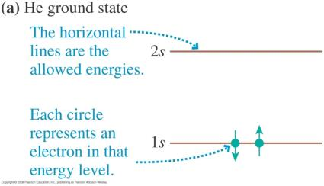
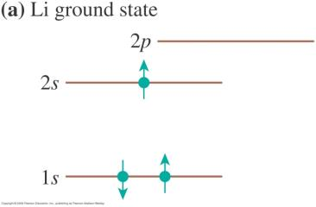
原子中的電子，會一個一個由下往上填。電子就由最低的能階向上一一配置！
基態時，兩電子在同一個軌道基態上，自旋必須一個向上、一個向下。
氦原子可以說是最簡單的多電子系統！
激發態就是電子跳到較高的能態。
兩個電子
三個電子
以上圖像的前提是忽略電子與電子之間的庫倫力！電子的狀態沒看到彼此。

Slide 33
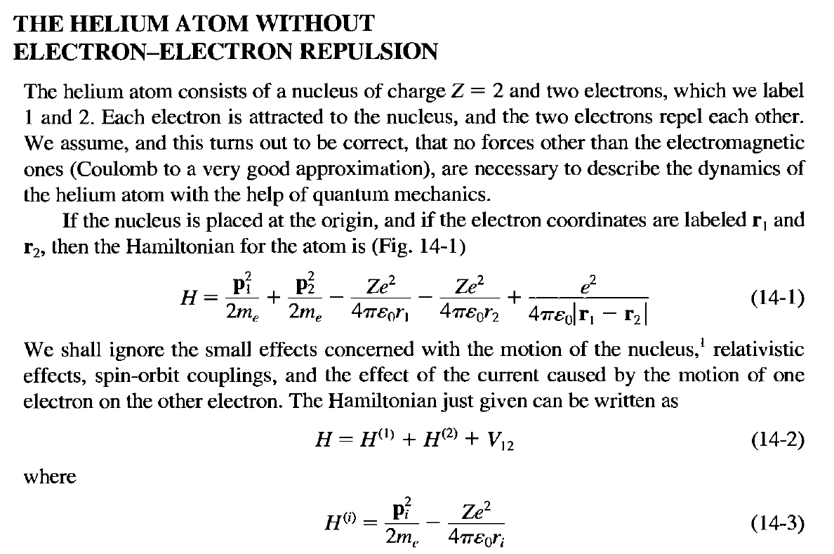
將電子彼此靜電位能$V_{12}$視為微擾處理。
在微擾的第零階，電子的確沒看到彼此。

Slide 34
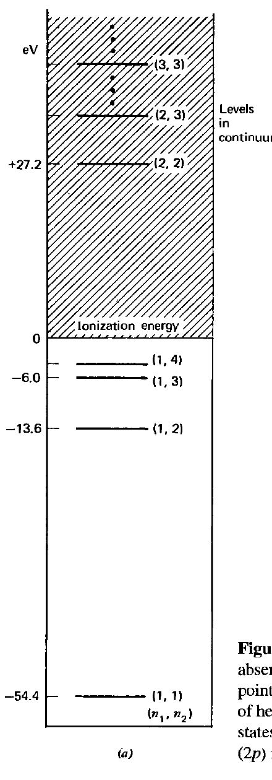
在微擾的第零階，電子的確沒看到彼此。
於是可以分離變數處理：

Slide 35
Ground State 1,1
兩個電子都處於最低能量的$n=1,l=0,m=0$態。
空間波函數就是兩個$1,0,0$波函數的乘積：
$$\left|\left.↑↓\right\rangle \right.$$
電子應該一個自旋向上、一個自旋向下：
$$φ_{1,0,0}\left({\vec{r}}_{1}\right)∙φ_{1,0,0}\left({\vec{r}}_{2}\right)∙\left|\left.↑↓\right\rangle \right.$$
$$\left|\left.↑↓\right\rangle \right.$$
第一個電子在自旋向上，第二個電子在自旋向下的狀態。
但這個波函數顯然不是反對稱的！
電子是全同費米子，波函數必須是反對稱化的！
$$ψ_{A}=\frac{1}{\sqrt{2}}\left[ψ_{A}\left(x_{1}\right)ψ_{B}\left(x_{2}\right)−ψ_{A}\left(x_{2}\right)ψ_{B}\left(x_{1}\right)\right]$$
這裏空間波函數是對稱的，
我們只要反對稱化自旋的部分即可！
$$\left|\left.↑↓\right\rangle \right.→\frac{1}{\sqrt{2}}\left(\left|\left.↑↓\right\rangle \right.−\left|\left.↓↑\right\rangle \right.\right)$$

Slide 36
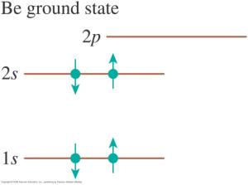
$$\frac{1}{\sqrt{2}}\left(\left|\left.↑↓\right\rangle \right.−\left|\left.↓↑\right\rangle \right.\right)$$
基態總波函數應該寫成：
$$φ_{1,0,0}\left({\vec{r}}_{1}\right)∙φ_{1,0,0}\left({\vec{r}}_{2}\right)∙\frac{1}{\sqrt{2}}\left(\left|\left.↑↓\right\rangle \right.−\left|\left.↓↑\right\rangle \right.\right)$$
注意這適用於之前提過，一個態填入兩個電子的情況。
這兩個電子不只要自旋一上一下，波函數得是反對稱的！

Slide 37
$$\left|\left.↑↓\right\rangle \right.→\frac{1}{\sqrt{2}}\left(\left|\left.↑↓\right\rangle \right.−\left|\left.↓↑\right\rangle \right.\right)$$
這事實上是總自旋為零的狀態！
$$\vec{S}={\vec{S}}_{1}+{\vec{S}}_{2}$$
$$\left|\left.s=0,m_{s}=0\right\rangle \right.=\frac{1}{\sqrt{2}}\left(\left|\left.↑↓\right\rangle \right.−\left|\left.↓↑\right\rangle \right.\right)$$
顯然這反對稱化的疊加態是$m_{s}=0$。
但特別的是此特定疊加是$s=0$。這個空間只有一個態。稱為Singlet。
$$\frac{1}{\sqrt{2}}\left(\left|\left.↑↓\right\rangle \right.+\left|\left.↓↑\right\rangle \right.\right)＝\left|\left.10\right\rangle \right.$$
與它正交的是對稱化的態：
這個的態是$s=1，m_{s}=0$。
另外還有兩個很明顯的自旋對稱態：
$$\left|\left.s=1,m_{s}=1\right\rangle \right.=\left|\left.1,1\right\rangle \right.=\left|\left.↑↑\right\rangle \right.$$
$$\left|\left.1,−1\right\rangle \right.=\left|\left.↓↓\right\rangle \right.$$
對稱態共有三個，剛好是$s=1$的本徵態數目！ 稱為Triplet。

Slide 38
Excited State 1,2
現在空間波函數是兩個不同波函數的乘積，可以是對稱或反對稱！
但總波函數還需要滿足反對稱性。
空間波函數與自旋波函數，必須一個是對稱，一個是反對稱！
因為空間波函數不同，電子可以選擇一樣的自旋。
$$\frac{1}{\sqrt{2}}\left(\left|\left.↑↓\right\rangle \right.−\left|\left.↓↑\right\rangle \right.\right)$$
$$\left|\left.1,1\right\rangle \right.=\left|\left.↑↑\right\rangle \right.$$
$$反對稱=空間對稱×自旋反對稱$$
$$\left|\left.10\right\rangle \right.=\frac{1}{\sqrt{2}}\left(\left|\left.↓↑\right\rangle \right.+\left|\left.↑↓\right\rangle \right.\right)$$
$$反對稱=空間反對稱×自旋對稱$$
$$\left|\left.1,−1\right\rangle \right.=\left|\left.↓↓\right\rangle \right.$$
這三個對稱化的自旋態，事實上是總自旋為1的狀態！
令人驚訝的：自旋與軌道運動無作用，但卻連鎖在一起！

Slide 39
這是兩個自旋角動量的相加。
$$\vec{S}={\vec{S}}_{1}+{\vec{S}}_{2}$$
兩個電子的自旋狀態是一個四維空間。
很明顯可以以個別電子的$S_{1z},S_{2z}$的本徵態為基底： $\left|\left.↑↑\right\rangle \right.、\left|\left.↓↑\right\rangle \right.$、$\left|\left.↑↓\right\rangle \right.、\left|\left.↓↓\right\rangle \right.$。
我們也可以總自旋$S^{2},S_{z}$的本徵態做基底
4正好等於3($S=1$的態的維度)加1($S=0$的態的維度)。
儘管自旋未出現在能量中，能量定態竟是以$S^{2},S_{z}$的本徵態$\left|\left.s,m_{s}\right\rangle \right.$出現，
總自旋的$s=0 \left|\left.0,0 \right\rangle \right.$，這是反對稱化的態。
或$s=1 \left|\left.1,±1\right\rangle \right.,\left|\left.1,0\right\rangle \right.$，這是對稱化的態。

Slide 40
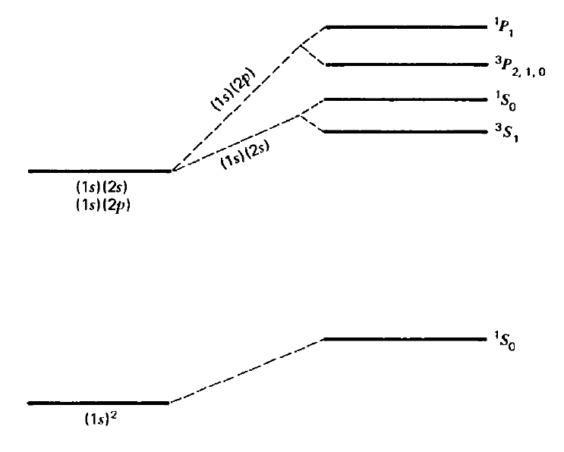
singlet
triplet
這有一個簡單的原因：triplet的空間波函數是反對稱。
兩電子靠近的機率較低，電子彼此排斥$+$庫倫位能較小，
因此triplet的能量較低。

Slide 41
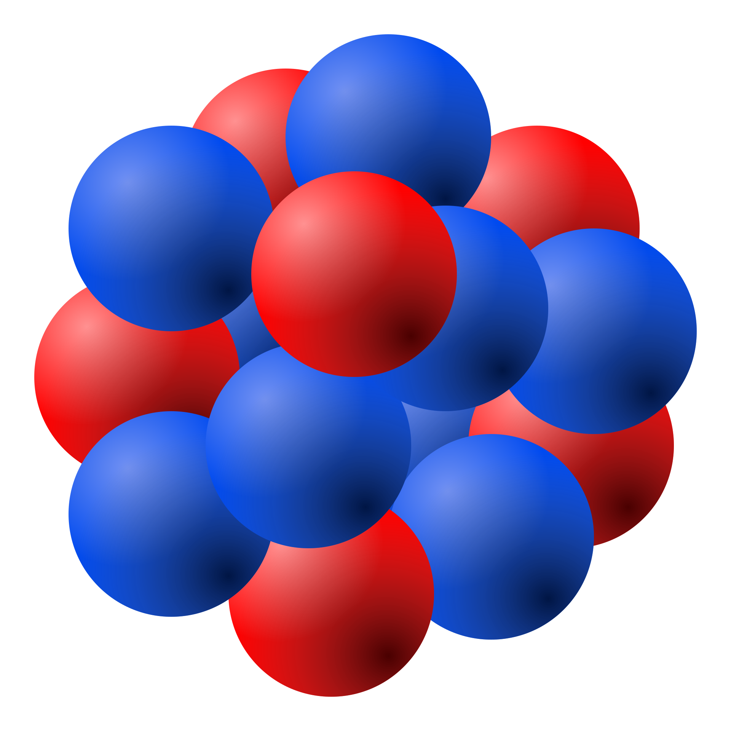
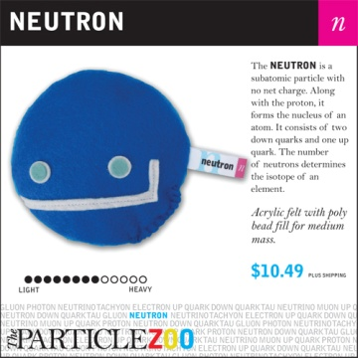
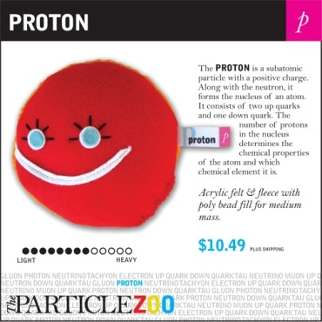
Atomic nucleus 原子核由核子組成。
A nucleon 核子 is either a proton or a neutron.
Neutron
Proton

Slide 42
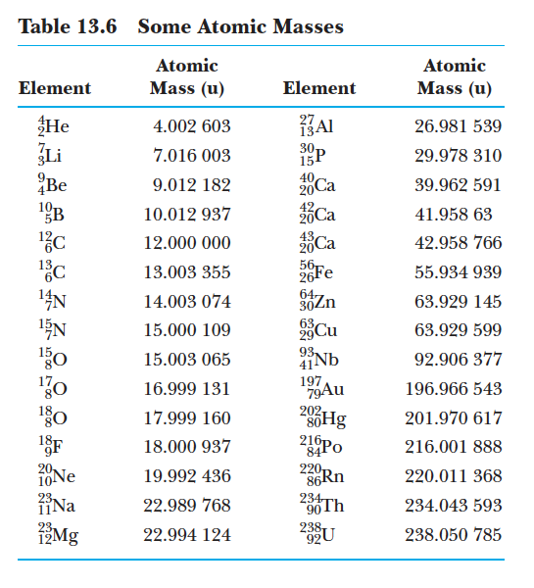
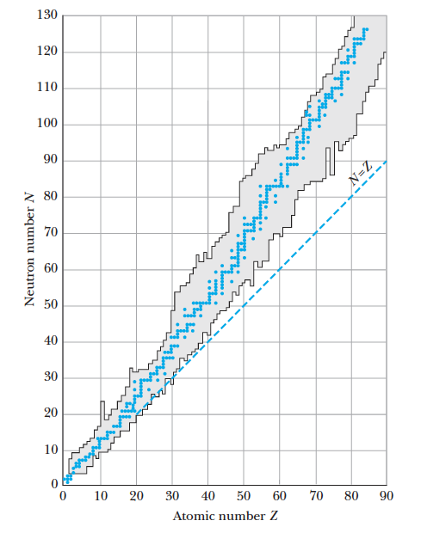
沒有$A=5,8$的穩定原子核

Slide 43
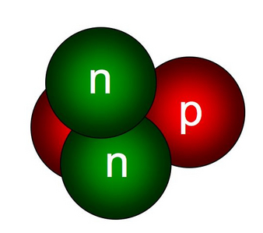
注意氦原子核質量為：$4.0026 u$。
組成的質子中子質量則為：$4.032 u$。
核子組成束縛態後質量並不守恆，
如果理解質量對應於粒子靜止能量，短少的就可以看成束縛能！
短少雖只有百分之一，但因靜止能量極大，因此束縛能也很大！
原子核質量 = 質子中子總質量 – 總束縛能/c²
總束縛能/c²= 質子中子總質量 –原子核質量

Slide 44
注意氦原子核質量為：$4.0026 u$。
組成的質子中子質量則為：$4.032 u$。
束縛能/c²= 質子中子總質量 –原子核質量
束縛能$＝4.032 u−4.003 u\sim 0.029 u\sim 27.0 MeV$。
這比原子的束縛能$\sim 10 eV$大上百萬倍，在原子現象中，原子核極穩定！
因核子總數目在核反應中一般不變，我們會計算每核子的平均束縛能。
氦原子核的每核子束縛能$\sim 7MeV$。

Slide 45
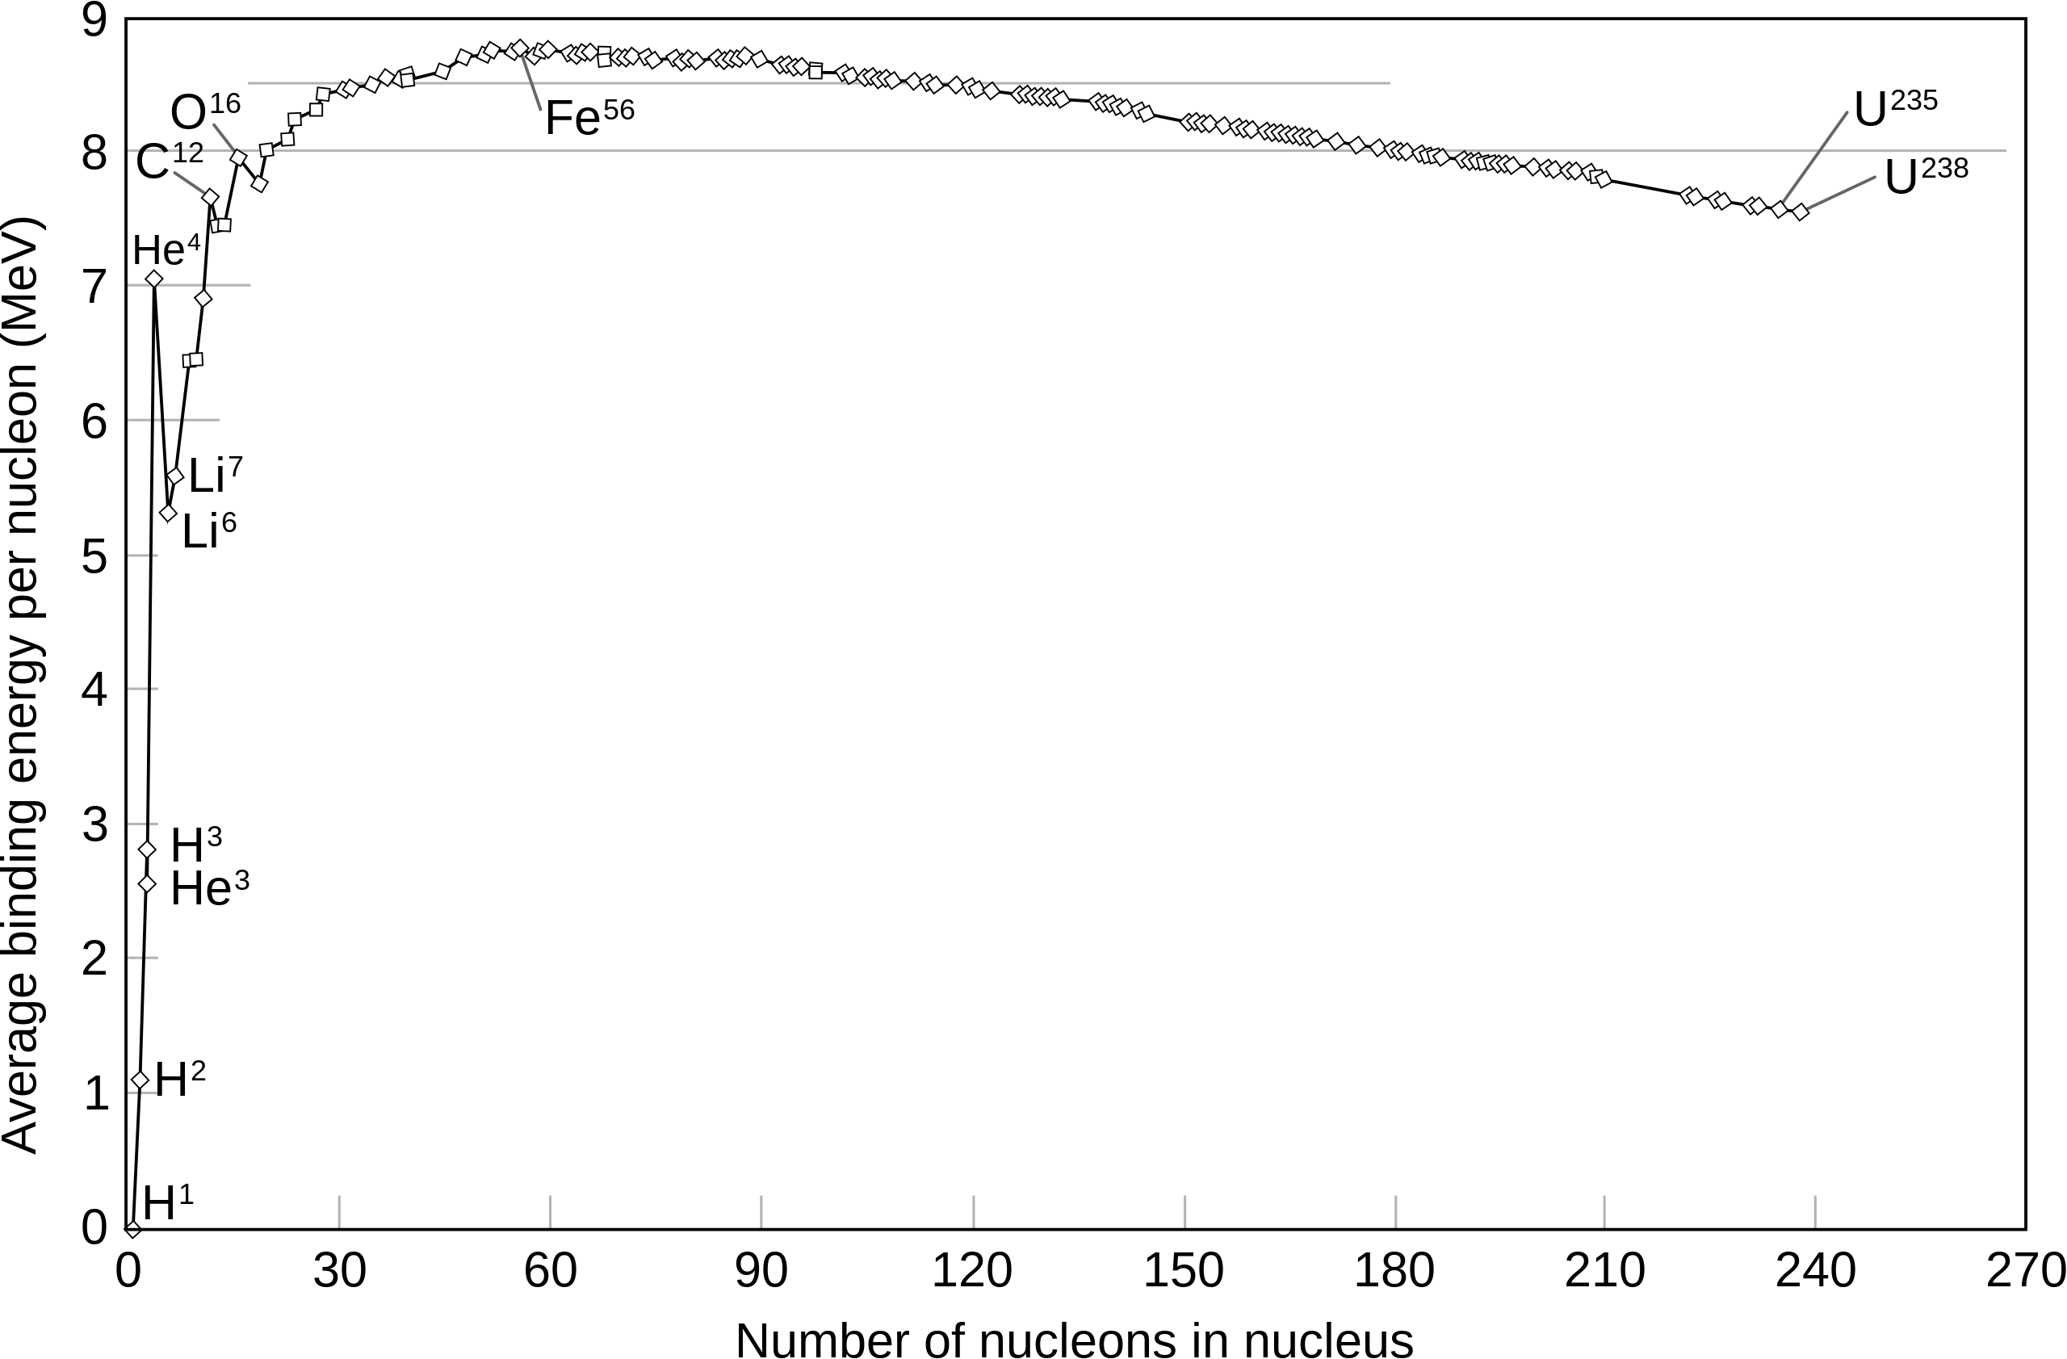
氦原子核的每核子束縛能$\sim 7MeV$。注意它在同類原子核中是極大的。
氦原子核束縛得很緊！
束縛能越大，原子核越穩定！

Slide 46
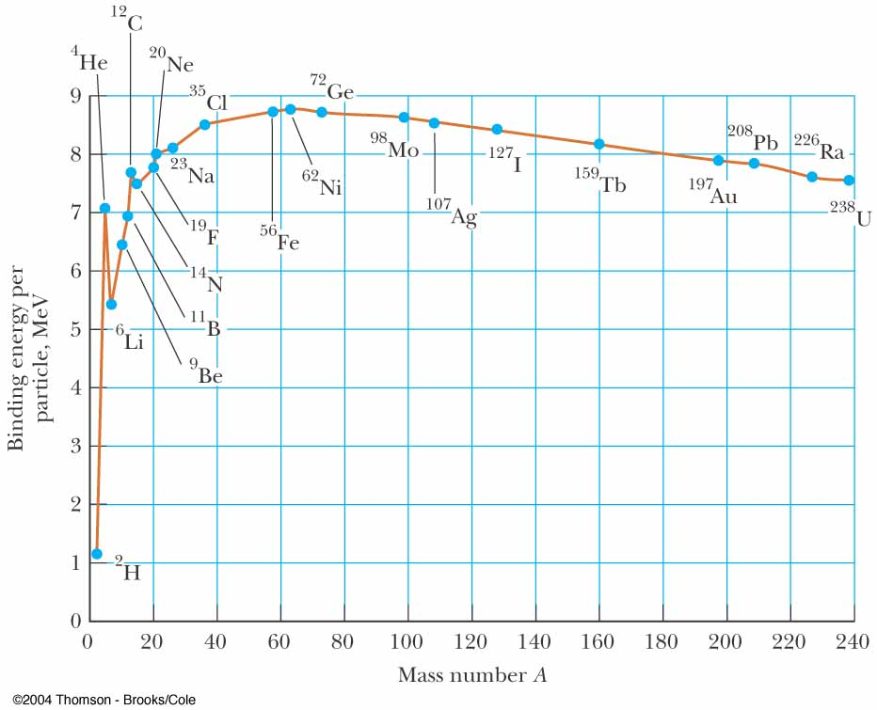
圖的中段每個核子平均束縛能最大，
位於兩端的原子核會傾向變化為中段的核子，增加束縛能，放出能量。
這分別就是核分裂fission，及核融合fusion。

Slide 47
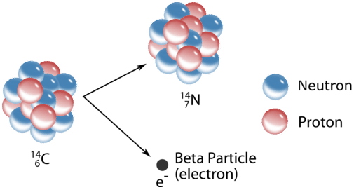
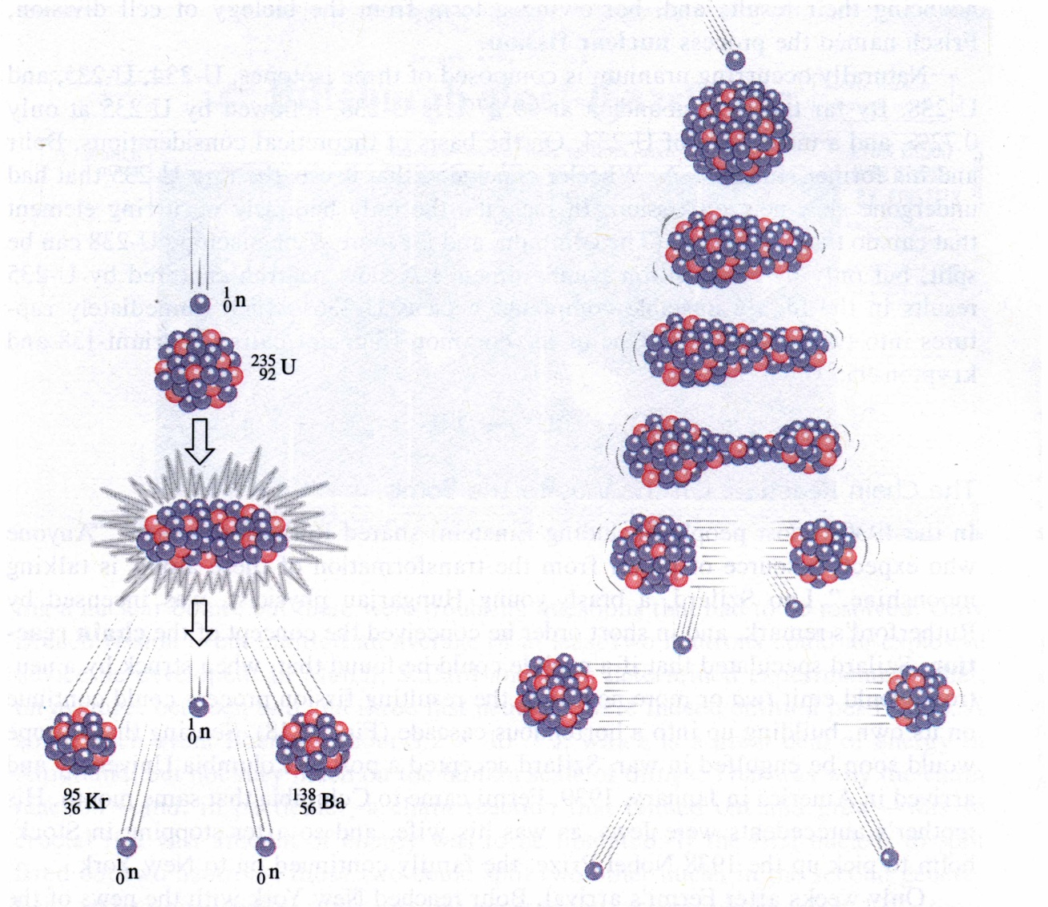
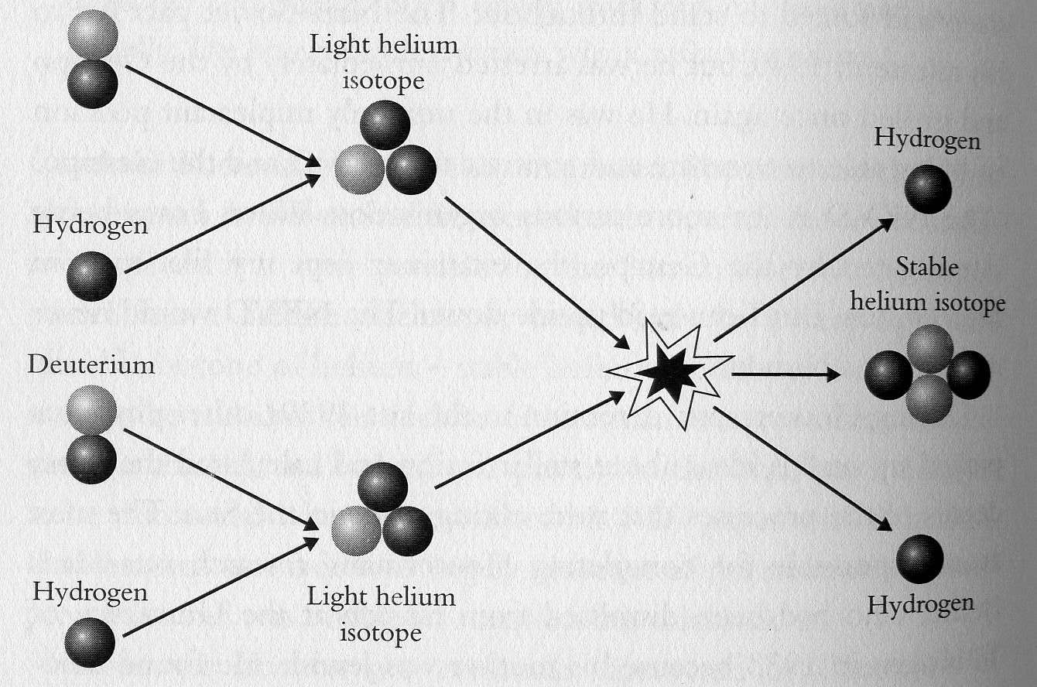
核反應原則上即是透過原子核種的變化，增加束縛能，釋放能量：
一：放射型原子核的衰變 Decay of Radioactive Nucleus
二： 能量釋放的核分裂 Nuclear Fission，及核融合Nuclear Fusion

Slide 48
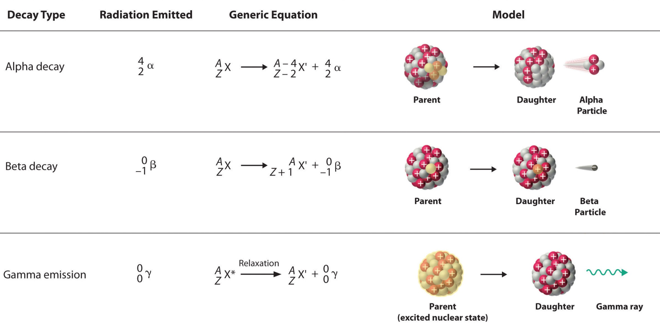

Slide 49
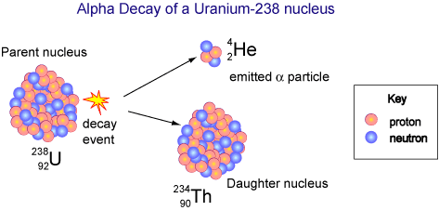
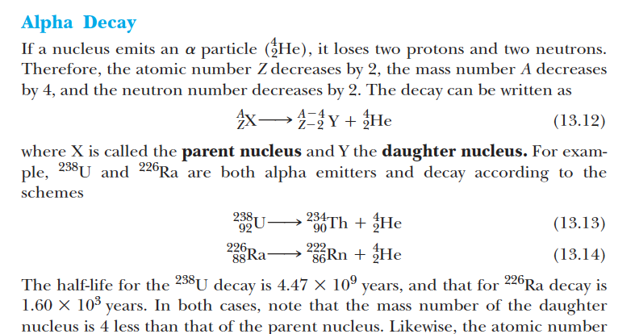
$α$衰變放出一個氦原子核，總質子數、中子數都沒變，
粒子身份都沒有改變，應該說是核分裂。

Slide 50
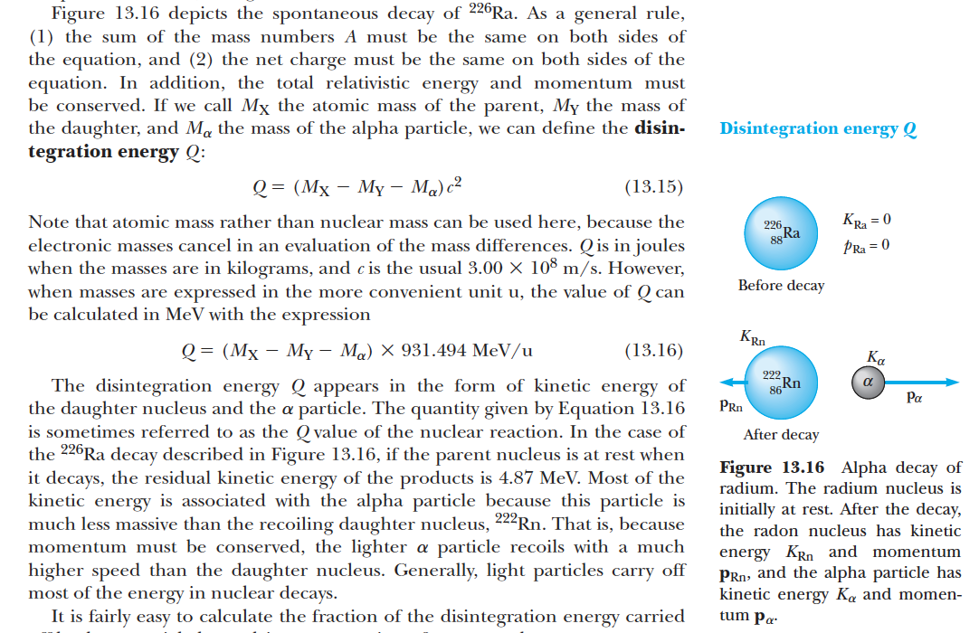
$α$衰變中，核子的身份都沒有改變，
原子核質量變化，就是束縛能變化，束縛能增加，能量就被釋放出來：
動量守恆，因此較輕的氦原子核就會以高速放射出來！

Slide 51
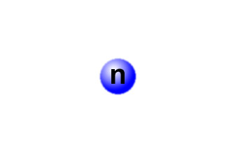
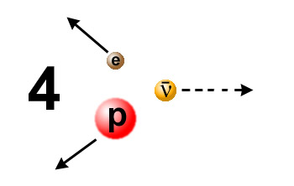
$β$衰變
$$n^{0}→p^{+}+e^{−}+{\overline{ν}}_{e}$$
與$α$衰變不同，在$β$衰變中，核子的身份改變了，
同時會放出微中子$ν$！

Slide 52
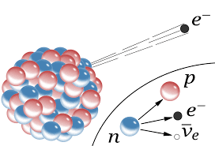
原子核中的質子數目決定原子的化學性質。
$$n^{0}→p^{+}+e^{−}+{\overline{ν}}_{e}$$
原子核中若發生β 衰變，原子核的核種會改變！
不穩定的放射性原子核，可以透過β 衰變 ，衰變為不同的原子核，
例如：碳同位素原子核衰變為氮原子核！
$${}_{6}^{14}{\text{C}}→{}_{7}^{14}{\text{N}}+e^{−}+{\overline{ν}}_{e}$$
衰變前後原子核的質量會有差異，而有能量釋放。
大部分不穩定放射性原子核的放射性，就來自 β 衰變 ！
β 衰變會不會發生，就要看產物原子核是不是被容許！

Slide 53
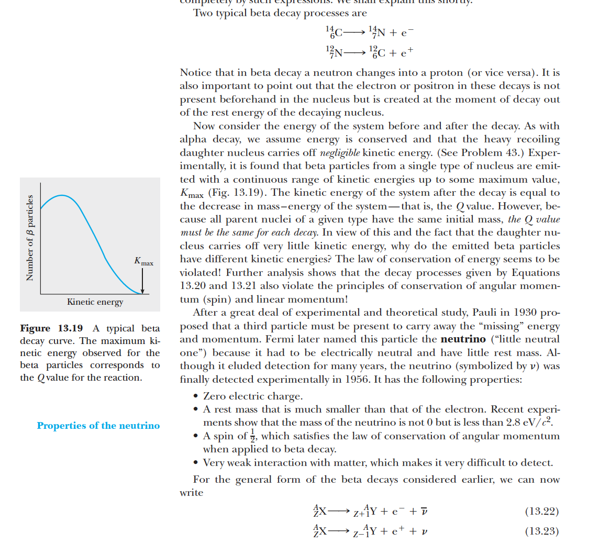

Slide 54
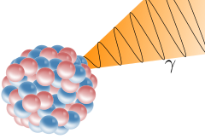
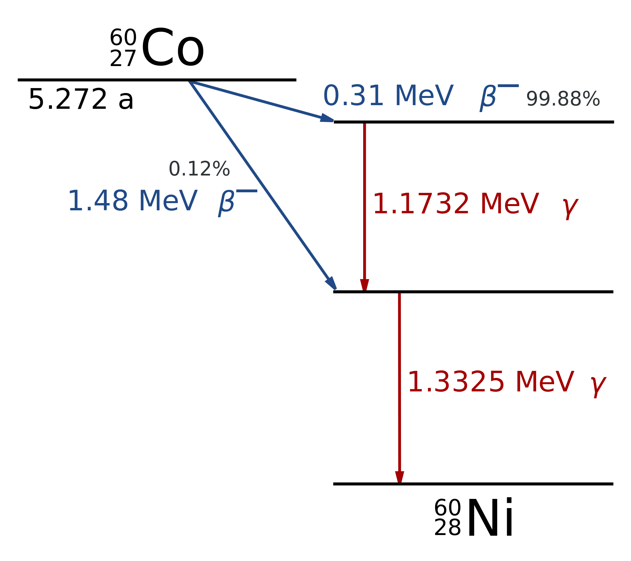
$γ$ 衰變只是如氫原子在原子核的能態間躍遷，放出電磁波。

Slide 55
新定義與舊定義的關係
$$p^{μ}=\left(p^{0},p^{1},p^{2},p^{3}\right)=m\left(c\frac{dt}{dτ},\frac{dx}{dτ},\frac{dy}{dτ},\frac{dz}{dτ}\right)$$
$$dτ=dt\sqrt{\left(1−\frac{u^{2}}{c^{2}}\right)}=dt∙γ^{−1}$$
$$p^{1}=p_{x}=m\frac{dx}{dτ}=mγ\frac{dx}{dt}=mγu_{x}$$
$$p_{x}=\frac{mu_{x}}{\sqrt{\left(1−\frac{u^{2}}{c^{2}}\right)}}=γmu_{x}$$
$$u≪c, \left(p^{1},p^{2},p^{3}\right)→\left(mu_{x},mu_{y},mu_{z}\right)$$
接近牛頓的定義

Slide 56
如果變換前， $p1$及$p0$在碰撞中都守恆，自然保證變換後$p′1$在碰撞中也守恆。
守恆律多了一個：$p0$ 守恆定律：
$$p_{0}=m\frac{cdt}{dτ}=mcγ$$
$p0$是什麼？由速度極小的情況去找牛頓力學中的對應。
靜止能量
動能
當 $u≪c$
$$p_{0}=\frac{mc}{\sqrt{1−{\left(\frac{u}{c}\right)}^{2}}}=mc{\left(1−\frac{u^{2}}{c^{2}}\right)}^{−\frac{1}{2}}\sim mc\left[1−\left(−\frac{1}{2}\right)\frac{u^{2}}{c^{2}}\right]=mc+\frac{m}{2c}u^{2}$$
因此，新的守恒律其實是能量守恆定律
$$p_{0}=\frac{E}{c}$$
$$E=\frac{mc^{2}}{\sqrt{1−{\left(\frac{u}{c}\right)}^{2}}}=γmc^{2}$$

Slide 57
動能的牛頓定義$\frac{1}{2}mv^{2}$是不正確的！
相對論修改了能量的形式，
$$E=\frac{mc^{2}}{\sqrt{1−{\left(\frac{v}{c}\right)}^{2}}}$$
如此定義的動能才滿足動能守恆定律
（牛頓定義下的動能$\frac{1}{2}mv^{2}$在高速時即不守恆）
但在速度遠小於光速時，相對論的動能會趨近牛頓力學中的動能$\frac{1}{2}mv^{2}$。
當速度等於光速 $v=c$時，物體的能量是無限大，因此我們無法將物體的速度加大超過光速。
當物體靜止時，它的質量對應一個不為零的能量
$$E=mc^{2}$$

Slide 58
$$p^{μ}=\left(p^{0},p^{1},p^{2},p^{3}\right)=\left(\frac{E}{c},p^{x},p^{y},p^{z}\right)$$
$$p_{x}=γmu_{x}$$
$$E=γmc^{2}$$
動量守恆與能量守恆便整合成一個定律：4 momentum conservation。
$$v=\frac{pc^{2}}{E}$$
基本粒子的速度：

Slide 59
$$p^{μ}=\left(p^{0},p^{1},p^{2},p^{3}\right)=\left(\frac{E}{c},p^{x},p^{y},p^{z}\right)$$
動量與能量形成如時空一樣的一組4-vector！
動量與能量的羅倫茲變換就如時空一樣！
$$x^{1′}=γ\left(x^{1}−βx^{0}\right)$$
$$β≡\frac{v}{c}$$
$$x^{0′}=γ\left(x^{0}−βx^{1}\right)$$
$$p_{x}^{′}=γ\left(p_{x}−\frac{v}{c^{2}}∙E\right)$$
如同時間與空間的分別只是表面的，
$$E′=γ\left(E−v∙p_{x}\right)$$
動量與能量的分別也只是表面的。
$$p_{y,z}^{′}=p_{y,z}$$
這個表面的分別都會被羅倫茲變換破壞。

Slide 60
4 momentum $p^{μ}$的長度$p2$是甚麼呢？
$$p^{μ}=\left(p^{0},p^{1},p^{2},p^{3}\right)=\left(\frac{E}{c},p^{x},p^{y},p^{z}\right)$$
$$p^{2}={\left(\frac{E}{c}\right)}^{2}−p_{x}^{2}={\left(\frac{mc}{\sqrt{1−{\left(\frac{u}{c}\right)}^{2}}}\right)}^{2}−{\left(\frac{mu}{\sqrt{1−{\left(\frac{u}{c}\right)}^{2}}}\right)}^{2}=\frac{m\left(c^{2}−u^{2}\right)}{1−{\left(\frac{u}{c}\right)}^{2}}=m^{2}c^{2}$$
$$p^{2}=m^{2}\left[{\left(\frac{cdt}{dτ}\right)}^{2}−{\left(\frac{dx}{dτ}\right)}^{2}\right]=m^{2}c^{2}$$
$$c^{2}{dτ}^{2}={c^{2}dt}^{2}−{dx}^{2}$$
$$p^{2}=p_{μ}p^{μ}=\frac{E^{2}}{c^{2}}−{\left|\vec{p}\right|}^{2}=m^{2}c^{2}$$
$$p^{2}=m^{2}c^{2}$$
質量是一個粒子四維動量的長度，是一個羅倫茲不變量。
因此質量是粒子的最重要的特徵！
Mass is the invaraint of 4-momentum as 4-vector.

Slide 61
每一個基本粒子的 4 momentum都必須滿足以下的 on-shell條件
$$p^{2}=\frac{E^{2}}{c^{2}}−{\left|\vec{p}\right|}^{2}=m^{2}c^{2}$$
$$E=c\sqrt{{\left|\vec{p}\right|}^{2}+m^{2}c^{2}}$$
能量與3維動量大小並非獨立的變數。
動量越大，能量就越大。The larger the 3-momentum, the larger the energy.

Slide 62
注意光子是以光速 c 前進：
$$E=\frac{mc^{2}}{\sqrt{1−{\left(\frac{v}{c}\right)}^{2}}}\overset{→}{v→c}∞$$
除非
$$m=0$$
事實上從馬克斯威爾方程式可推得電磁波的能量與動量密度成正比：
$$E=\left|\vec{p}\right|c$$
$$p^{2}=\frac{E^{2}}{c^{2}}−{\left|\vec{p}\right|}^{2}=0$$
因此光子質量為零，Massless
無質量的粒子必定以光速前進。

Slide 63
2 body Decay 二體衰變
$$E_{A}=E_{C}+E_{D}$$
$${\vec{p}}_{A}={\vec{p}}_{C}+{\vec{p}}_{D}$$
動量守恆與能量守恆便整合成一個定律：
$$p_{A}^{μ}=p_{C}^{μ}+p_{D}^{μ}$$

Slide 64
產物相同時的二體衰變 $A→B+B$，選擇$A$靜止座標系，這就是$B+B$的質心坐標系。
$${\vec{p}}_{i total}={\vec{p}}_{f total}=0$$
$$p_{I total}^{0}=Mc$$
$$\vec{p}$$
$$−\vec{p}$$
$$p_{ftotal}^{0}=2\frac{E_{f}}{c}=\frac{2mc}{\sqrt{1−\frac{u^{2}}{c^{2}}}}$$
由能量守恆可以得出產物粒子的能量
$$2E_{f}=Mc^{2}$$
產物粒子的能量與動量大小都是固定的值，可以計算出來！
$$E_{f}=\frac{1}{2}Mc^{2}$$
$$\frac{E^{2}}{c^{2}}−{\left|\vec{p}\right|}^{2}=m^{2}c^{2}$$
$${\left|\vec{p}\right|}^{2}=\frac{M^{2}c^{2}}{4}−m^{2}c^{2}$$
$$M=\frac{2m}{\sqrt{1−\frac{u^{2}}{c^{2}}}}$$
$$M>2m$$
衰變產物的總質量必須小於衰變粒子的質量!

Slide 65
產物不同時的二體衰變$A→B+C$
Speed is usually inconvenient to use.
What is the momentum of the muon?
$$π^{−}→μ^{−}+{\overline{ν}}_{μ}$$

Slide 66
$$π^{−}→μ^{−}+{\overline{ν}}_{μ}$$
選擇$π$的靜止座標系，這就是$μ+ν$的質心COM坐標系：
由動量守恆，可得$μ,ν$的三維動量大小相等，方向相反：
由能量守恆可得：
$$E_{π}=E_{μ}+E_{ν}$$
這些能量都可以用三維動量大小來表示:
$$E=c\sqrt{{\left|\vec{p}\right|}^{2}+m^{2}c^{2}}$$
$$E_{π}=m_{π}c^{2}$$
$$E_{μ}=c\sqrt{{\left|{\vec{p}}_{μ}\right|}^{2}+m_{μ}^{2}c^{2}}$$
$$E_{ν}=c\left|{\vec{p}}_{ν}\right|=c\left|{\vec{p}}_{μ}\right|$$
$$m_{π}c^{2}=c\sqrt{{\left|{\vec{p}}_{μ}\right|}^{2}+m_{μ}^{2}c^{2}}+c\left|{\vec{p}}_{μ}\right|$$
$${\left(m_{π}c−\left|{\vec{p}}_{μ}\right|\right)}^{2}={\left|{\vec{p}}_{μ}\right|}^{2}+m_{μ}^{2}c^{2}$$

Slide 67
產物粒子的能量與動量大小都是固定的值，可以計算出來！

Slide 68
$設π^{−}$與$π^{0}$質量接近
$$π^{0}$$
$$π^{−}$$
$ν^{0}$質量為零。
$$K^{−}$$

Slide 69
$設π^{−}$與$π^{0}$質量接近
$K^{−}$衰變就是第一種產物質量相同的情況
$$π^{0}$$
$$π^{−}$$
$$K^{−}$$
$$E_{π}=\frac{1}{2}M_{K}c^{2}$$
由此式還可以算出$π$的動量與速度：
$$E_{π}=\frac{1}{2}M_{K}c^{2}=\frac{m_{π}c^{2}}{\sqrt{1−\frac{v_{π}^{2}}{c^{2}}}}$$
$$\frac{1}{2}M_{K}c^{2}=\frac{c}{2}\sqrt{{\left|\vec{p}\right|}^{2}+m_{π}^{2}c^{2}}$$
$$M=\frac{m_{π}}{\sqrt{1−\frac{v_{π}^{2}}{c^{2}}}}$$
$${\left|\vec{p}\right|}^{2}=\frac{M_{k}^{2}c^{2}}{4}−m_{π}^{2}c^{2}$$

Slide 70
$ν^{0}$質量為零。
在$π$的靜止座標，就是第二種，產物一質量為零的情況：
二體衰變中，產物的能量與動量都固定！

Slide 71
$$K^{+}$$
$$−v_{π}$$
$$p_{x}^{′}=γ\left(p_{x}−\frac{v}{c^{2}}∙E\right)$$
$$θ$$
$$E′=γ\left(E−v∙p_{x}\right)$$
$$p_{y,z}^{′}=p_{y,z}$$
$K$的靜止座標相對於$π$的靜止座標，是以速度$−v_{π}$移動。
$K$的靜止座標內$μ$的能量，利用羅倫茲變換就等於：
$$E^{′}=γ\left(E−v∙p_{x}\right)=γ_{π} (E_{μ}+v_{π}\left|{\vec{p}}_{μ}\right|\cos{θ})$$
二體衰變能量與動量都固定，因此此式只有角度可變！
最大值與最小值就在 $\cos{θ}=±1$。

